Slide 1
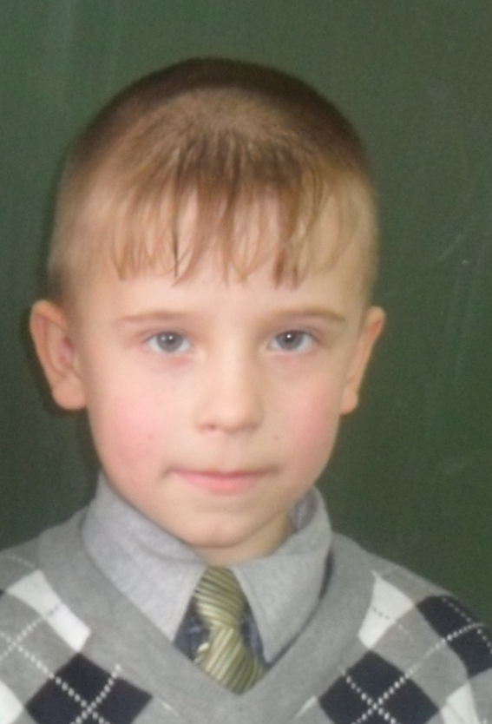
Вулканы
VI Научно-практическая конференция учащихся школ города
«Я - исследователь»
Автор: Бочкарев Алексей
ученик 1 «В» класса
МБОУ «СОШ № 8»
г. Зима
март 2012 год

Slide 2
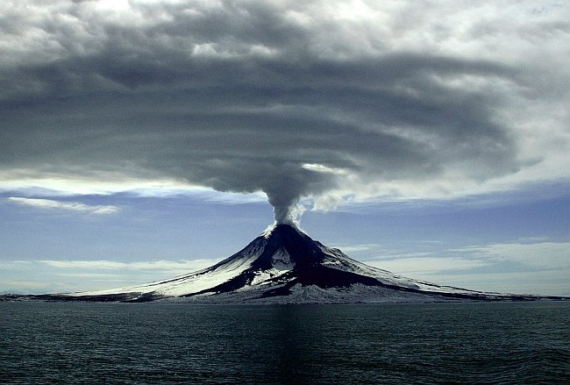
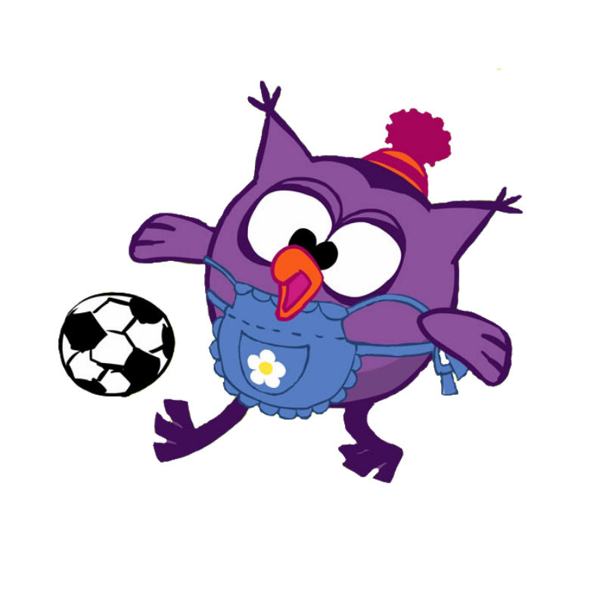
Цель моей работы
Изучить
Почему происходит извержение вулканов?
Что выбрасывает на поверхность земля?
Опасны или полезны вулканы для человека?

Slide 3
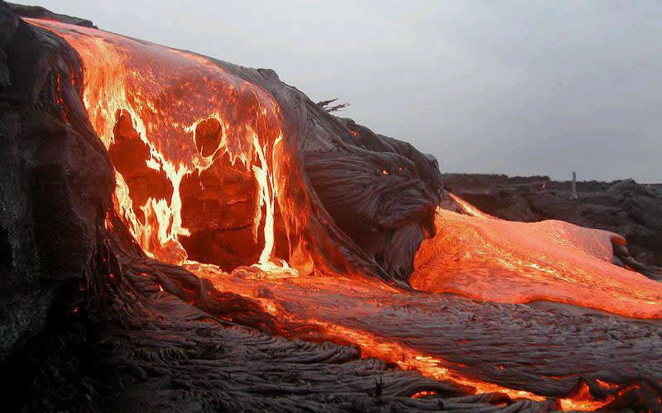
Слово вулкан в переводе на русский язык – означает огонь.

Slide 4
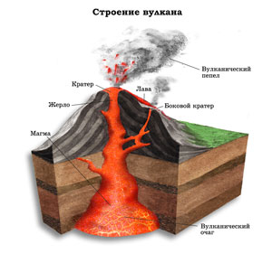

Slide 5
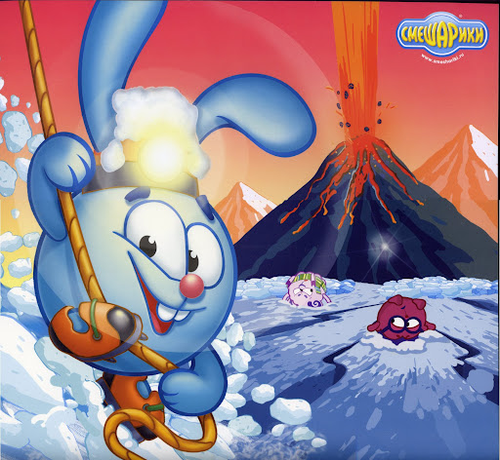
Я попробовал сделать свою модель вулкана, чтобы разобраться, опасен ли вулкан для человека.

Slide 6
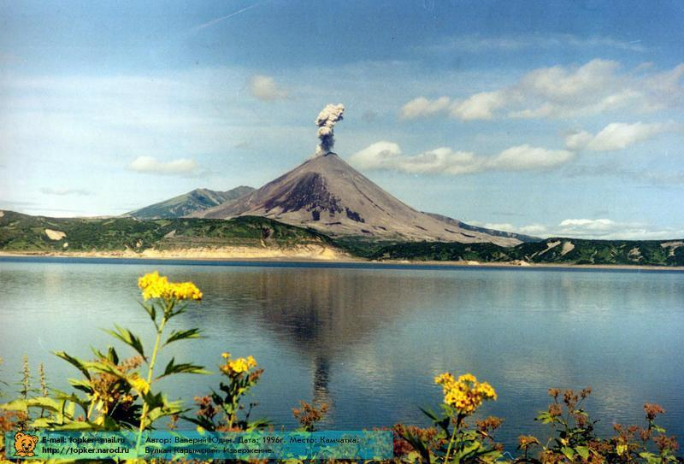

Вулканы опасны не только для человека, но и для всего живого, что находится вокруг него.

Slide 7
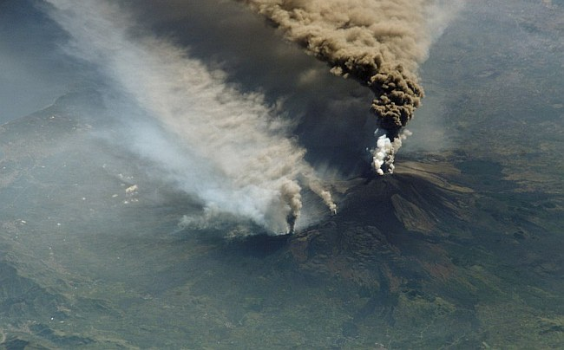
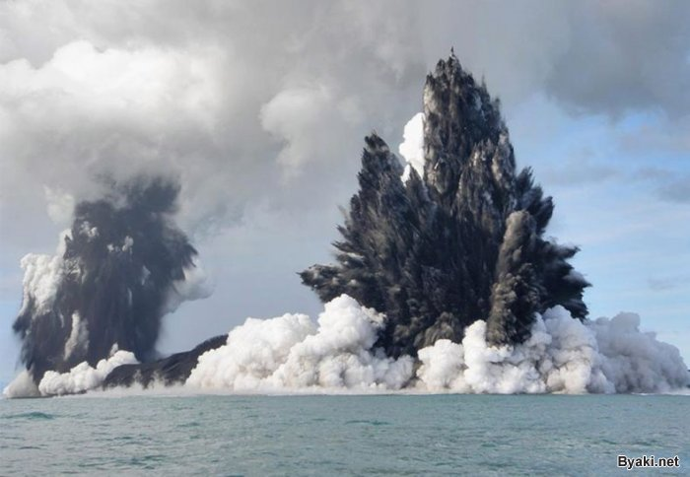
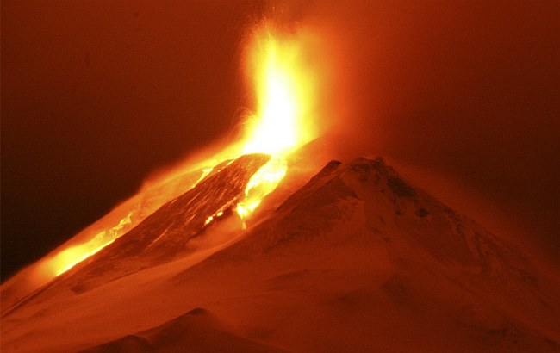
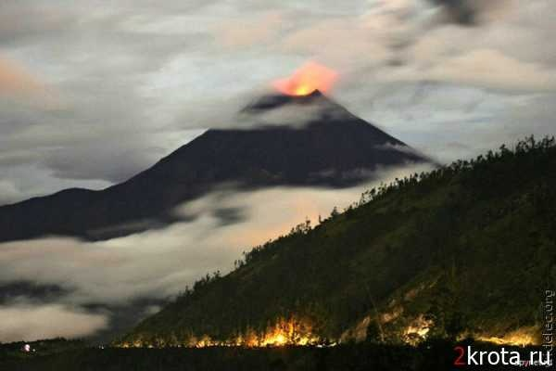
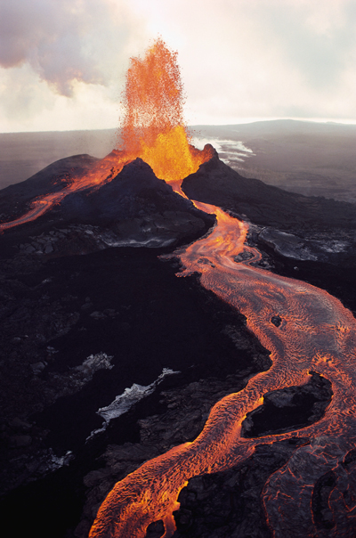
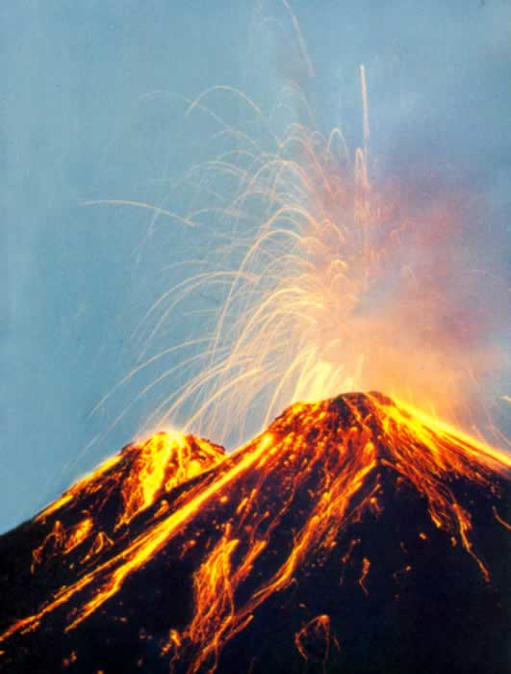
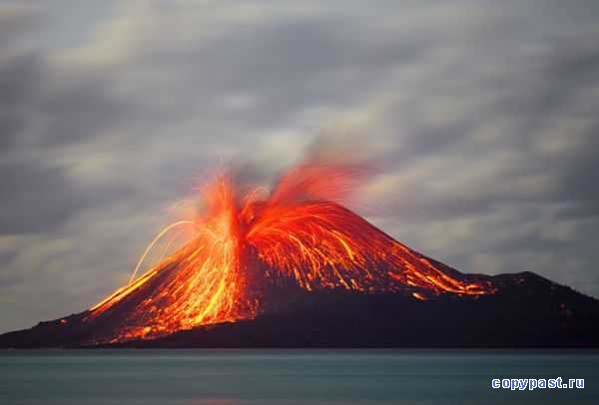
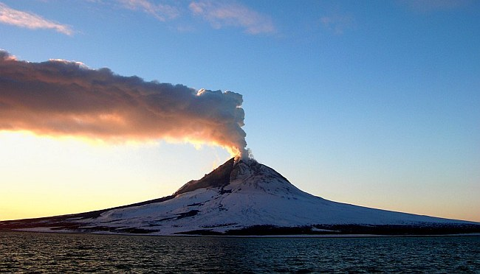
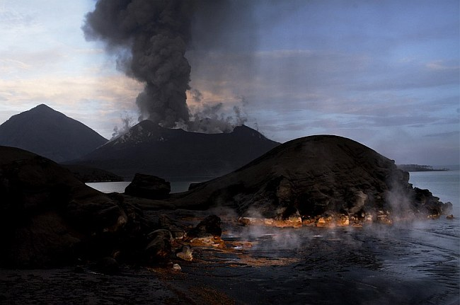
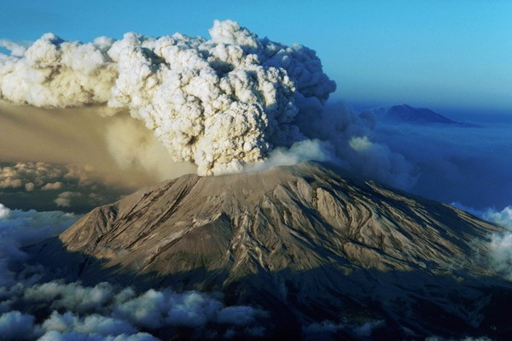
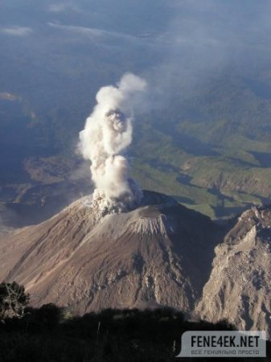
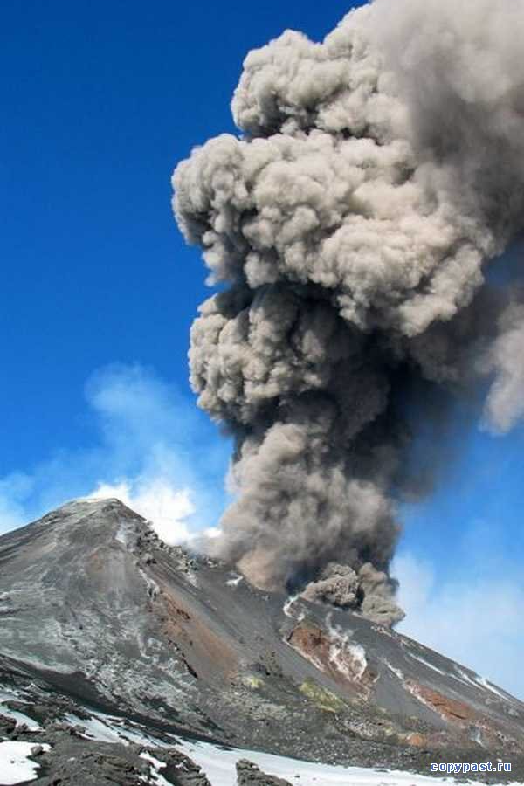
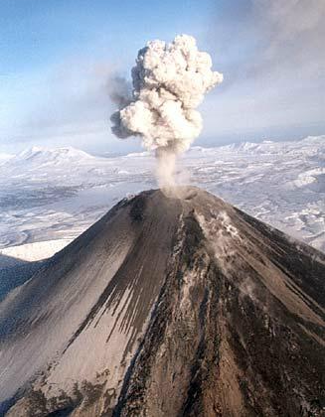
Что выбрасывает на поверхность земля?

Slide 8
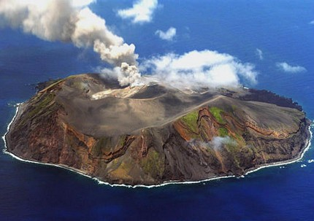
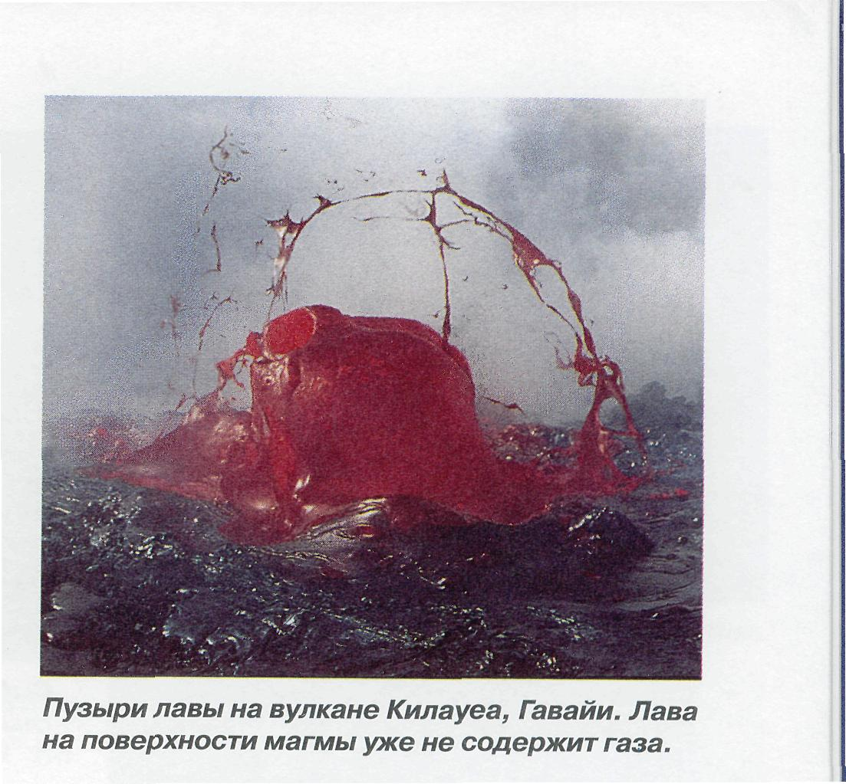
Иногда в результате извержения подводных вулканов в море образуются острова.

Slide 9
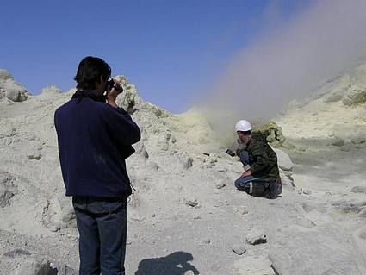
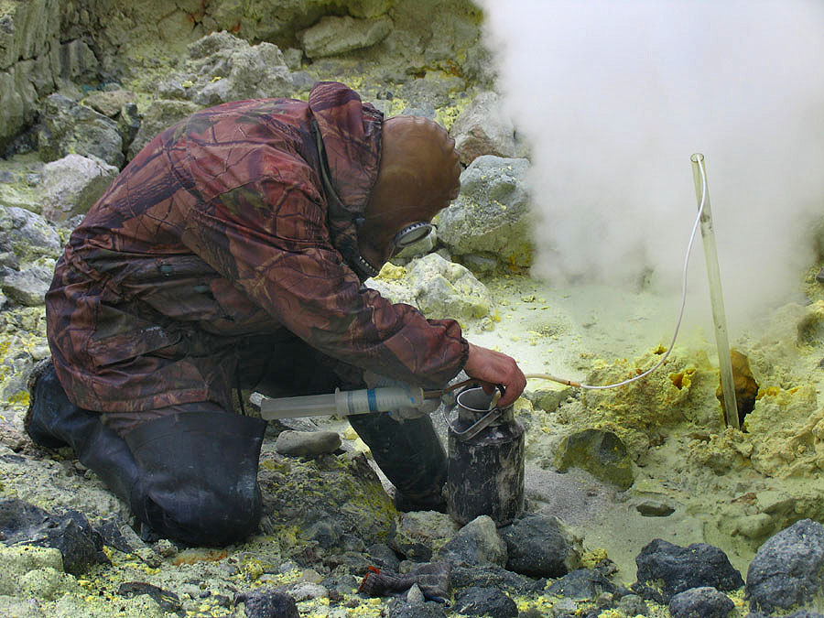
Новые острова позволяют биологам проследить, как зарождается жизнь на вновь образовавшейся земле.

Slide 10
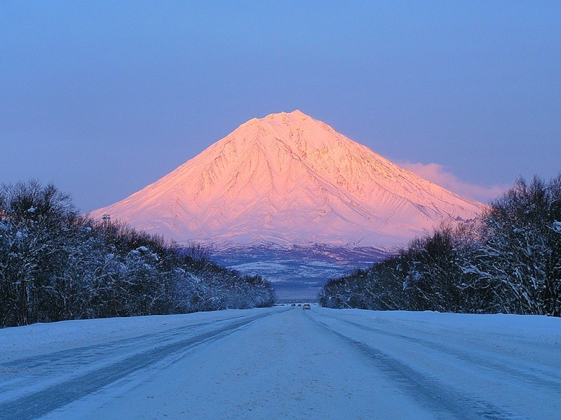
Я доказал, что вулканы могут быть не только опасными, но и полезными.

Slide 11
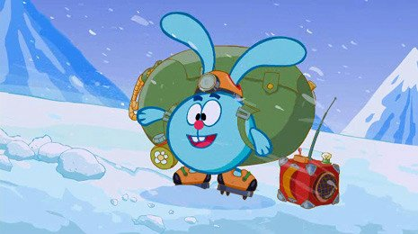
Спасибо за внимание!
До скорых встреч,.. через год!?

